Slide 1
הדרכת התקנת מוצר הגז NGLTM
NGL-TRN-001

Slide 2
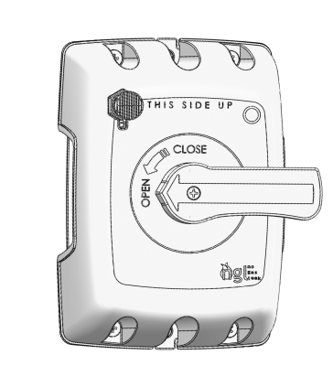
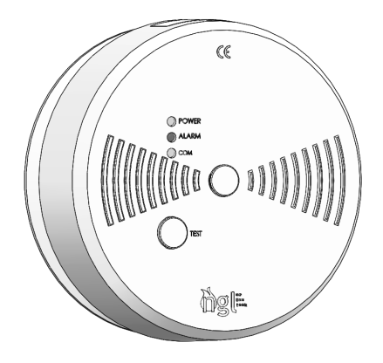
הדרכת התקנת מוצר הגז NGLTM
תאימות לתקנות
מוצר זה מיועד לגילוי גז פחמימני מעובה (גפ"מ\ (LPG או גז טבעי (NG)בלבד.
אין להשתמש בו לצורך גילוי של גזים אחרים או גילוי אש.
תואם לתקנים CE | EN 50194 | EN 50270 | EN 300 | EN 301 | ISO9001.
תיאור המערכת
מערכת NGLTM לגילוי ומניעה אלחוטיים מתוכננת לגילוי דליפות גז ומכבה את אספקת הגז באמצעות
תקשורת אלחוטית. כל התקנה יכולה לכלול עד 6 גלאים שונים, כאשר אחד מהם יוגדר כגלאי ראשי
(MASTER) בעת ההתקנה ויחידת ניתוק אחת המורכבת על שסתום הגז הקיים.

Slide 3
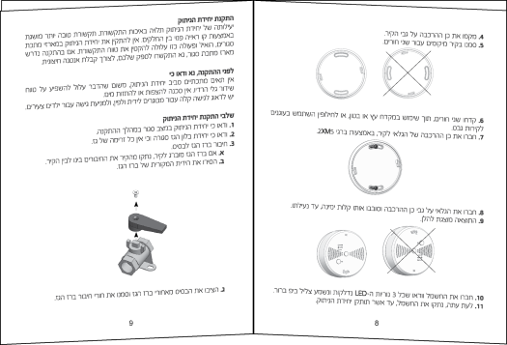

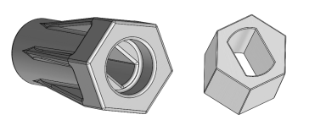
תכולת הערכה
1. התקן ניתוק.
2. מתאם בין המנתק לברז גז.
3. גלאי גפ"מ
4. סוללת CR123
5. הוראות התקנה.
1
2
3
4
5

Slide 4
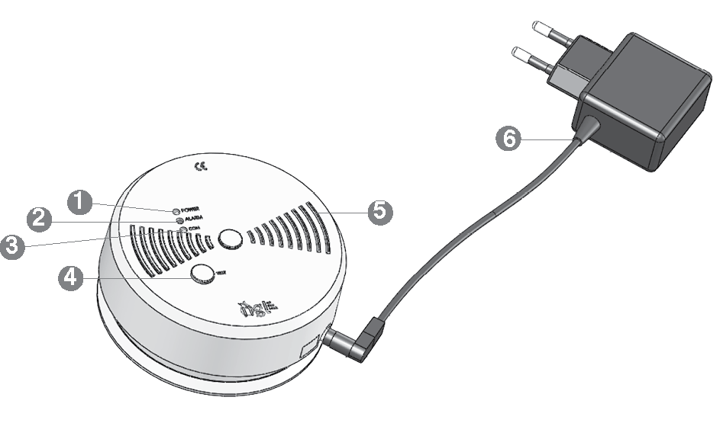
תיאור הגלאי
1. נורית חשמל ירוקה פירושה שהחיישן מופעל כיאות ומתפקד, ונותנת חיווי על מצבים של סוללה חלשה.
2. נורית אזהרה אדומה משמשת לחיווי על גילוי דליפת גז.
3. נורית תקשורת ירוקה מציינת שמתקיימת תקשורת נאותה בין הגלאי ליחידת הניתוק.
4. כפתור בדיקה (TEST).
5. אזעקה קולית.
6. אספקת חשמל
(השתמש במתאם AC / DC ייעודי).

Slide 5
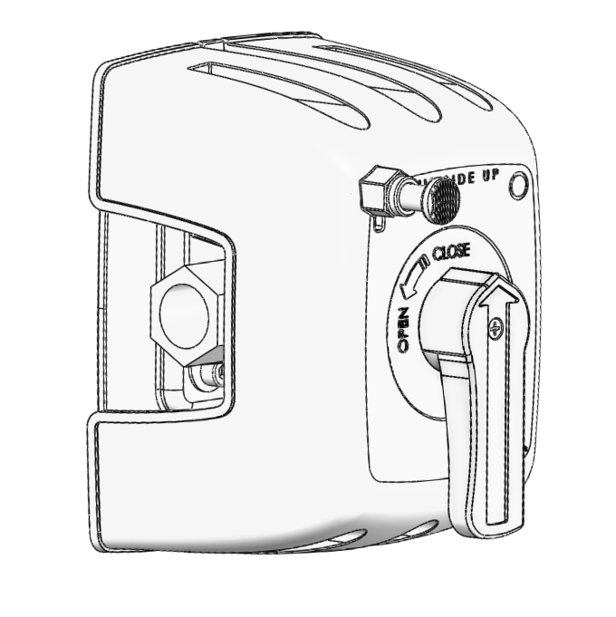

תיאור יחידת הניתוק
1. יחידת גז ראשית
2. מתאם (יותקן ביחידת הגז הראשית).
3. ידית פתיחה/סגירה ידנית.
4. לחצן לצורך שחרור ידני למצב "סגור".
5. מכסה סוללה (לא מוצג).
4
1
3
2

Slide 6
התקנת המערכת
התקנת הגלאי/גלאים
מיקום התקנת גלאי הגז תלוי בסוג הגז שבו נעשה שימוש. תקשורת טובה יותר מושגת באמצעות קו ראייה פנוי בין חלקי המערכת השונים. טרם ביצוע ההתקנה, נא שימו לב להמלצות מיקום הגלאים:
גז טבעי הוא קל מן האוויר; יש למקם את הגלאי מעל לפתח החלון או הדלת העליון ביותר, לא יותר מ-30 ס"מ מתחת לתקרה.
גז פחמימני מעובה (גפ"מ\LPG ) הוא כבד מן האוויר; יש למקם את הגלאי מתחת לגובה שבו עלולה להתרחש בריחת גז אפשרית ולא יותר מ-30 ס"מ מהרצפה.
יש למקם את גלאי הגז הטבעי (NG) או הגז הפחמימני המעובה (גפ"מ\(LPG במרחק שבין 1 מטר ל-4 מטרים מהתקן הגז.

Slide 7
מקומות שבהם אין להציב את הגלאי
בארון או בכל מתחם סגור.
במקומות שבהם זרימת האוויר ליחידה עלולה להיחסם על ידי וילונות או ריהוט.
במקומות שבהם לכלוך או אבק עלול להצטבר ולחסום את החיישן ולהביא להפסקת פעולתו.
במקום שיש בו לחות או רטיבות.
ישירות מעל להתקני בישול.
ישירות מעל כיור.
ליד דלת או חלון או כל מקום אחר העלול להיות נתון לרוחות פרצים, לדוגמה, מאוורר הוצאת
אוויר או פתח אוויר.
בכל מיקום חיצוני.
בשטח שבו הטמפרטורה עלולה לצנוח אל מתחת לאפס מעלות צלזיוס או לחרוג מעבר ל 55 מעלות צלזיוס.
במקומות שבהם הוא עלול לספוג מכות או להינזק.
כאשר החיישן מותקן באזור עם תנאי עבודה קשים כגון מטבחים רטובים מאוד וחדרי כביסה,
הוא צריך להיות מוגן על ידי מארז פלסטיק שקוף עם חורים בתחתית.

Slide 8
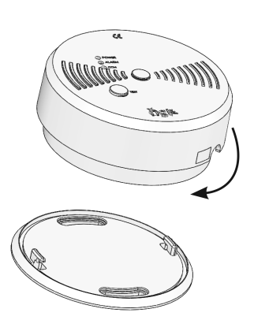
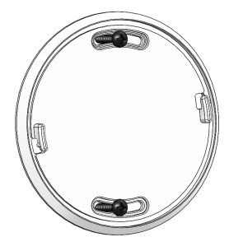

שלבים בהתקנת הגלאי
1. אתרו שקע חשמל התואם לדרישות לצורך הצבת הגלאי. ודאו כי ניתן לחבר בצורה חופשית
את כבל החשמל של המתאם, במיקום הרצוי עבור הגלאי.
2. הוציאו מהקופסה את מתאם החשמל ואת הגלאי.
3. הסירו את מתלה הגלאי.
4. מקמו את כן ההרכבה על גבי הקיר.
5. סמנו בקיר מיקומים עבור שני חורים.
6. קדחו שני חורים, תוך שימוש במקדח עץ או בטון, או לחילופין השתמש בעוגנים לקירות גבס.
7. חברו את כן ההרכבה של הגלאי לקיר, באמצעות ברגיי .2x5mm
8. חברו את הגלאי על גבי כן ההרכבה וסובבו אותו קלות ימינה, עד נעילתו.
9. התוצאה מוצגת להלן.
10. חברו את החשמל וודאו שכל 3 נוריות ה-LED נדלקות ונשמע צליל ביפ ברור.
11. לעת עתה, נתקו את החשמל, עד אשר תותקן יחידת הניתוק.
8
9
10

Slide 9
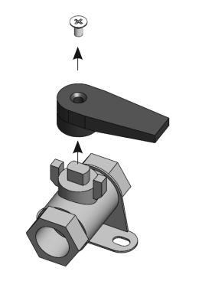
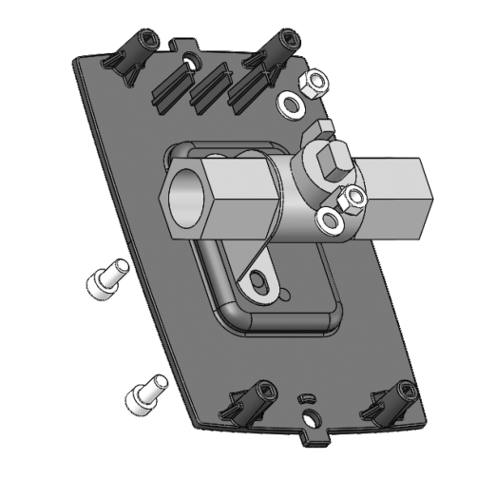
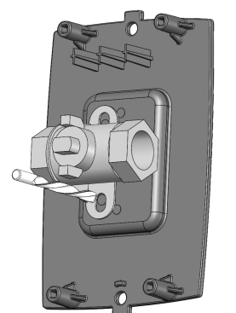
התקנת יחידת הניתוק
יעילותה של המערכת תלויה באיכות התקשורת. תקשורת טובה יותר מושגת באמצעות קו ראייה פנוי בין החלקים. אין להתקין את יחידת הניתוק במארזי מתכת סגורים, הואיל ופעולה כזו עלולה להקטין את טווח התקשורת. אם בהתקנה נדרש מארז מתכת סגור, נא התקשרו לספק שלכם, לצורך קבלת אנטנה חיצונית.
שלבי התקנת יחידת הניתוק-
פרוק ידית הברז המקורית
חיבור הברז ליחידת הבסיס

Slide 10
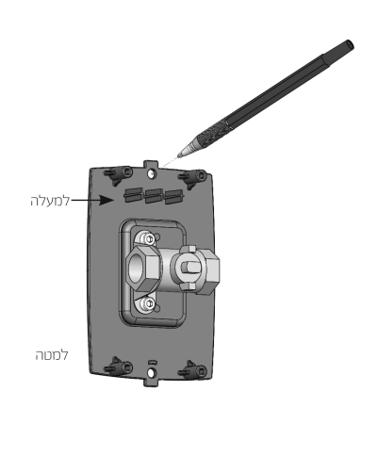
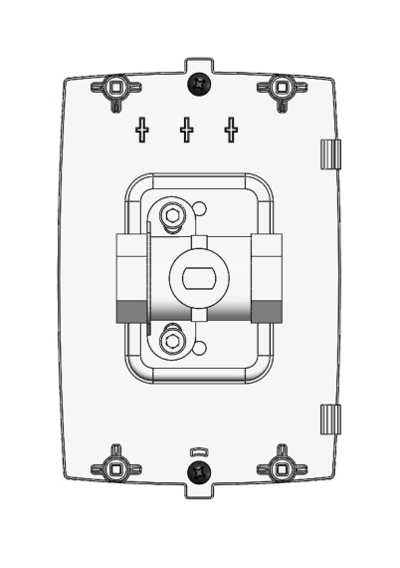
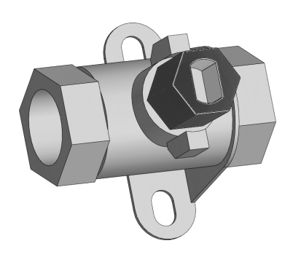
הרכבת מתאם " 8\3 " 2\1
קיבוע יחידת הבסיס לקיר

Slide 11
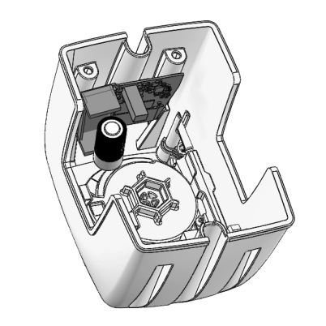

הרכבת יחידת חזית הברז וטסט ידני
הכנסת סוללה וחיווי LED

Slide 12
סנכרון חלקי המערכת והפעלתה
תהליך סנכרון יחידת הניתוק לרשת יחד עם הגלאים הקשורים הוא קריטי לתפעולה הנאות של המערכת ומונע הפעלה שגויה על ידי מערכות סמוכות. קראו בעיון את ההוראות וקיימו אותן במדויק: בתהליך זה מתבצע תיאום בין מס' זיהוי התקשורת של יחידת הניתוק לבין הגלאים. במערכת מוגדר פרק זמן מובנה של 10 דקות, על מנת לאפשר את השלמת תהליך הסנכרון.
הגלאי הראשון שמותקן הוא הגלאי הראשי (MASTER). אנו ממליצים שהגלאי הראשי (MASTER) יהיה זה הקרוב ביותר ליחידת הניתוק, והגלוי ביותר מבחינה ויזואלית ביחס אליה. התהליך מתחיל כאשר אתם מתקינים את הסוללה ביחידת הניתוק.

Slide 13
פעולה / חיווי
 | פעולה | חיווי
1 | הכנסת סוללה ליחידת הניתוק | הדלקת נורית LED ירוקה. תנועת מנוע ב 180 מעלות.
2 | חיבור הגלאי הראשי (MASTER) | שלושת נורות ה LED נדלקות למשך 2 ש'. מושמע צליל ביפ. POWER LED בלבד נשאר דולק.
3 | זיהוי גלאי הראשי (SLAVE) | כל נורות ה LED מהבהבות פעם אחת. נורות ה POWER ו COM נשארות דולקות.
4 | חיבור יתר הגלאים (SLAVE) | נורת ה LED של כל גלאי מהבהבת בהתאם למיקומו בסדר ההתקנה. נורות ה POWER ו COM נשארות דולקות בכל גלאי שזוהה.
5 | סינכרון המערכת (אקטיבי) לאחר חיבור הגלאי האחרון יש ללחוץ על כפתור TEST של אחד הגלאים. | צליל ביפ ארוך. כל הנורות דולקות למשך שנייה. נורות ה POWER ו COM נשארות דולקות בכל אחד מהגלאים.
6 | סינכרון עצמי של המערכת. | המע' מסתנכרנת באופן עצמי לאחר 10 דקות גם אם לא נעשתה במשך זמן זה פעולת סינכרון מצד המתקין

Slide 14
איפוס סינכרון (Reset HEAD)
אם תהליך הסנכרון נכשל בקביעת תצורתם של כל הגלאים
נתק את היחידה מהחשמל, המתן כחצי דקה וחבר שנית לחשמל.
לחץ על כפתור TEST בכל גלאי במשך 15 שניות.
נתק את היחידה מהחשמל, המתן כחצי דקה וחבר שנית לחשמל.
הסר את הסוללה מיחידת הניתוק.
המתן חצי דקה.
התקן את הסוללה חזרה ביחידת הניתוק.
החל תהליך סינכרון מחדש.

